Slide 1
КОНВЕКТИВТІ ЖЫЛУАЛМАСУ
Құрастырған: ф.-м.ғ.к., қауымдастырылған профессор, жылуфизика және техникалық физика кафедрасының доценті Исатаев М.С

Slide 2
7 ДӘРІС
6. ҚҰБЫРЛAР МЕН ҚҰБЫРЛAР БУМAСЫНЫҢ МӘЖБҮРЛІ КӨЛДЕНЕҢ ОРAЙ AҒУЫ КЕЗІНДЕГІ ЖЫЛУ БЕРУ
Жaлaң дөңгелек цилиндрін көлденең орaй aғу кезіндегі гидродинaмикa және жылу aлмaсу. Лaминaрлы және турбулентті шекаралық қaбaттың aжырaу бұрышы. Цилиндр шеңбері бойыншa жылу беру коэффициентін өзгерту. Көлденең шaйылaтын цилиндрдің ортaшa жылу бергіштігі. Цилиндрдің жылу беру коэффициентінің шaбуыл бұрышынa тәуелділігі. Құбырлaрдың дәліздік және шaхмaттық бумaлaрын көлденең орaй aғу кезіндегі жылу aлмaсу.
Мақсаты
Құбыр ішіндегі мәжбүрлі ағудың гидродинамикалық және жылулық тұрақтану аймақтарын, ауырлық күшінің рөлін және тұтқырлы/тұтқырлы-гравитациялық режимдерді түсіндіру.

Slide 3
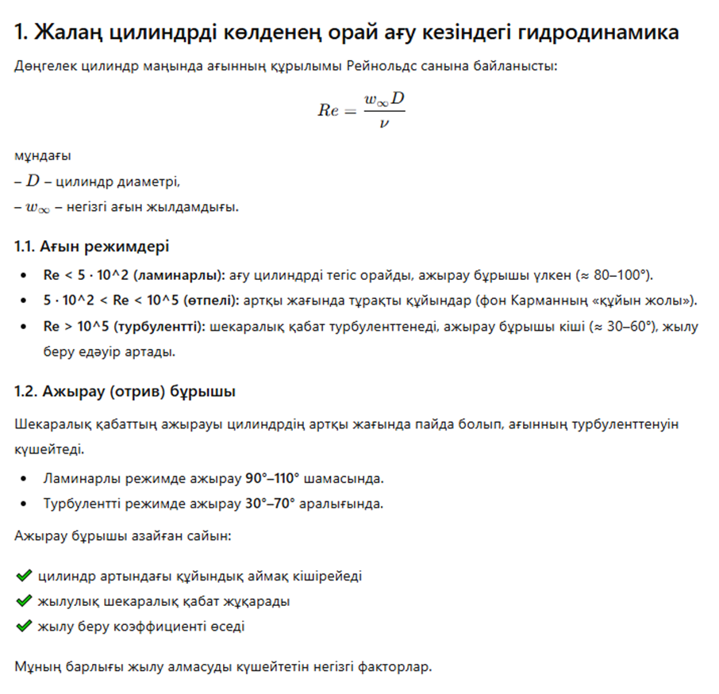

Slide 4
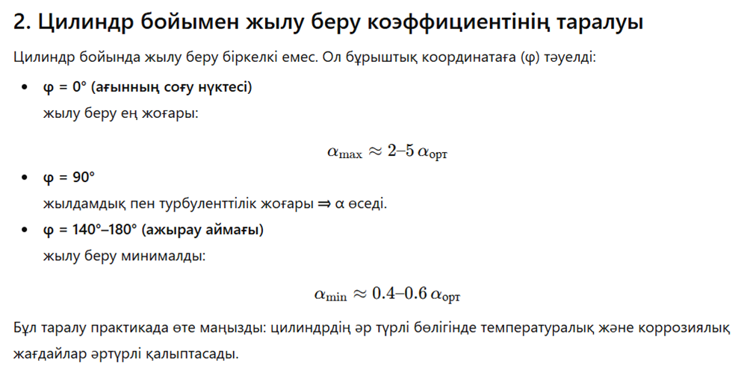

Slide 5
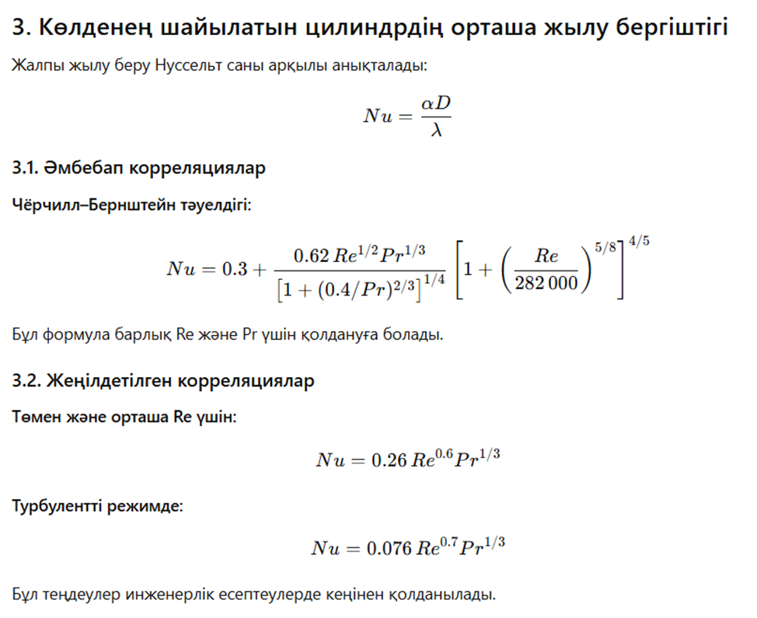

Slide 6
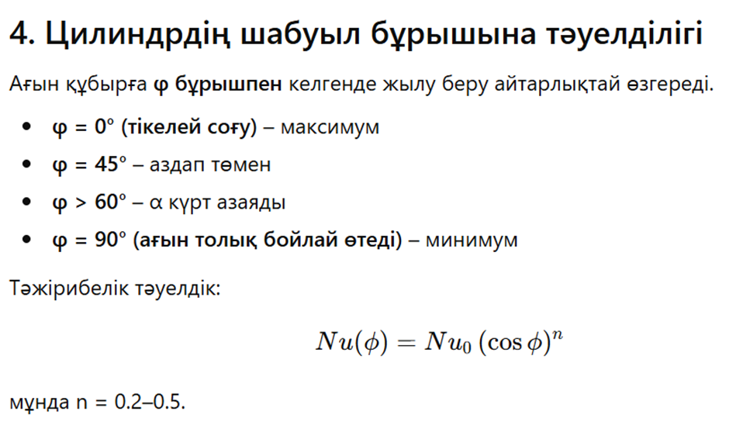

Slide 7
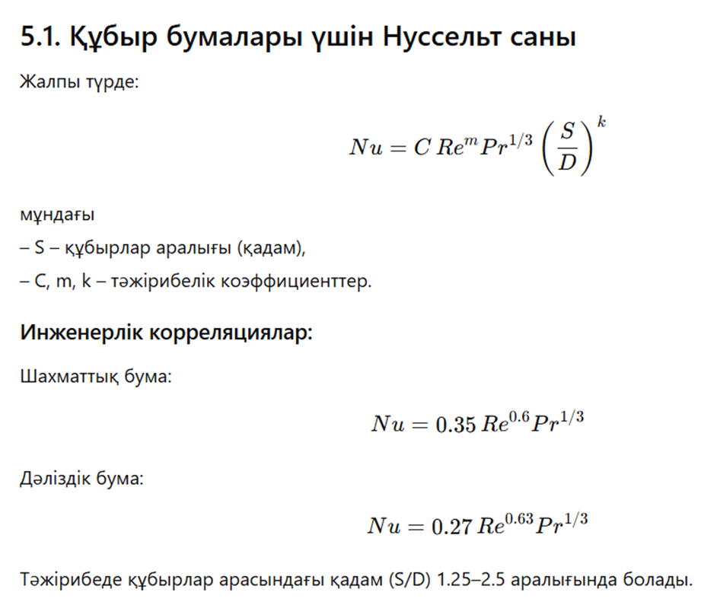

Slide 8
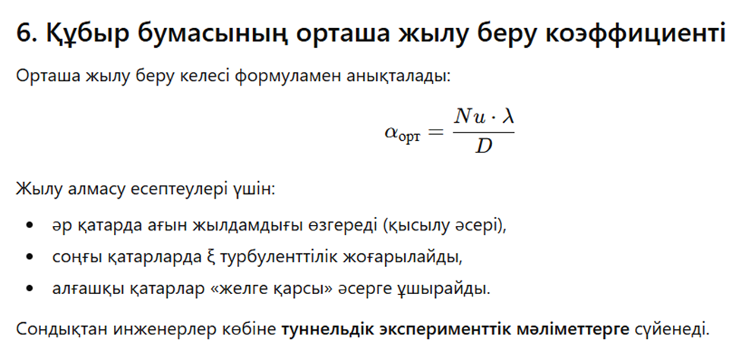

Slide 9
Бақылау сұрақтары
Гидродинамикалық тұрақтану ұзындығын анықтайтын факторлар қандай?
Ламинарлы және турбулентті режимдердің жылдамдық профилдері қалай өзгереді?
Ауырлық күші құбырдағы жылу алмасуға қалай әсер етеді?
Тұтқырлы-гравитациялық режим қайда пайда болады?
Тұрақтанған жылу алмасу кезінде α қалай өзгереді?

Slide 10
Әдебиет:
1. Цветков Ф.Ф. Задачник по тепломассообмену. учеб. пособие / Ф.Ф. Цветков, Р.В. Керимов, В И. Величко. – М.: МЭИ, 2008. – 196 с.
2. Теоретические основы теплотехники: учеб. пособие / В.И. Ляшков. – М.: Высш. школа, 2007. – 300 с.
3. Бойков Г.П. Основы тепломассообмена: учеб. пособие / Г.П. Бойков, Ю.В. Видин, В.М. Журавлев. – Красноярск: ИПЦ КГТУ, 2000. – 272 с.
4. Исатаев М.С. Газдар мен сұйықтардағы конвективті жылуалмасу. - Алматы: Қазақ университеті, 2019. – 100 с.
5. Михеев М.А. Основы теплопередачи / М.А. Михеев, И.М. Михеева. – М.: Энергия, 1973. – 320 с.
6. Теория тепломассообмена: учеб. для вузов / С.И. Исаев, И.А. Кожинов, В.И. Кофанов и др.; под ред. А.И. Леонтьева. – М.: Высш. шк, 1979. – 496 с.
7. Краснощеков Е.А. Задачник по теплопередаче / Е.А. Краснощеков, А.С. Сукомел. – М.: Энергия, 1980. – 288 с.
8. Исатаев С.И., Аскарова А.С., Болегенова С.А., Толеуов Г., Лаврищев О.А., Исатаев М.С., Шакиров А.Л. Специальный физический практикум по физической гидро- и аэродинамике: учебное пособие. – Алматы: Қазақ университеті, 2015. – 220 с.

